Slide 1
«Судьбы, опалённые войной»
Номинация конкурса «Семейная реликвия»
Работа учеников 5 А класса
НОУ школы «Аврора»
2015 год

Slide 2
Задачи проекта:
1.Собрать документы о наших родственниках, защищавших страну в период ВОв.
2.Записать воспоминания родственников, друзей, знакомых о героях войны.
3.Оформить альбом.
4.Сделать презентацию проекта.
5.Рассказать о подвиге наших родственников с целью увековечивания их памяти.
6.Продолжить работу с домашним архивом.

Slide 3
2015 год-год 70-летия Победы советского народа в Великой Отечественной войне. 22-го июня 1941 года без объявления войны армия фашистской Германии напала на Советский Союз. Все, кто мог выступить на защиту Родины, записывались добровольцами в Красную Армию. Так произошло и с нашими прадедушками и прабабушками.

Slide 4
Долгие 4 года войны вся наша страна, все от мала до велика, делали всё, чтобы приблизить Победу. Мы хотим сегодня рассказать о подвиге наших родственников, склоняя головы перед памятью тех, кто на фронте и в тылу, не жалея себя, ежедневно совершал подвиг во имя Родины, жизни на земле.

Slide 5
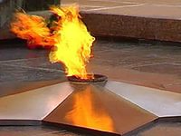
Мельников Антон Мефодьевич
Мельникова Агафья Степановна
Парчайкин Ефим Васильевич
Лавренов Александр Петрович Лавренова Валентина Александровна
Елезов Вениамин Афанасьевич
Кремлёв Алексей Алексеевич
Зайцев Виктор Андреевич
Бауков Александр Николаевич
Безверхов Михаил Семёнович

Slide 6
Есипенко Федот Иванович
Гладышева Валентина Ильинична
Рыженков Егор Филиппович
Пашковский Степан Александрович
Забровский Василий Андреевич
Панченко Фёдор Никитович
Дряпкин Борис Семёнович
Ляхова Надежда Юрьевна
Ципков Яков Васильевич
Кантаев Пётр Дмитриевич

Slide 7
МЕЛЬНИКОВ АНТОН МЕФОДЬЕВИЧ

Slide 8
Мельников Антон Мефодьевич
Родился 1903 года в городе Алексеевка Татарской ССР. Служил в армии в городе Омск. После армии приехал в город Могоча Читинской области. До войны работал на товарном складе весовщиком. Во время войны был связистом.
У него была жена - Мельникова Агафья Степановна, родилась 14.02.1910 года. Она работала телефонисткой. Она родилась в Омской области в деревне Усть-Ишим. К сожалению, других сведений
и документов о моих родственниках нет. Будем обращаться в Подольский военный архив.

Slide 9
Парчайкин Ефим Васильевич

Slide 10
Мой прадедушка родился в 1906 в городе Саранск. Его призвали в Кемеровской области. На войне был рядовым. Воевал в Заполярье. Его ранило 6 мая под Берлином. Пришел с войны после госпиталя. В 1985 году умер. В семье не сохранилось документов, но рассказы о прадедушке хранят бережно и с любовью.

Slide 11
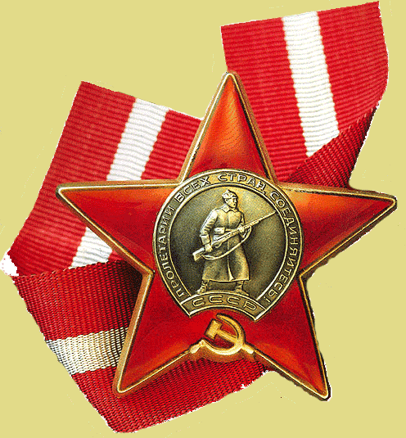
Александр Петрович Лавренов
Военный лётчик. Награждён
орденом Красной Звезды, другими медалями и орденами. К сожалению, они не сохранились. Родился в 1921 году, был призван из села Колпашево. Умер в 1953 году.
Это всё, что я о нём знаю. Мы рассчитываем на помощь специалистов Подольского военного архива и бережно храним военные фотографии

Slide 12
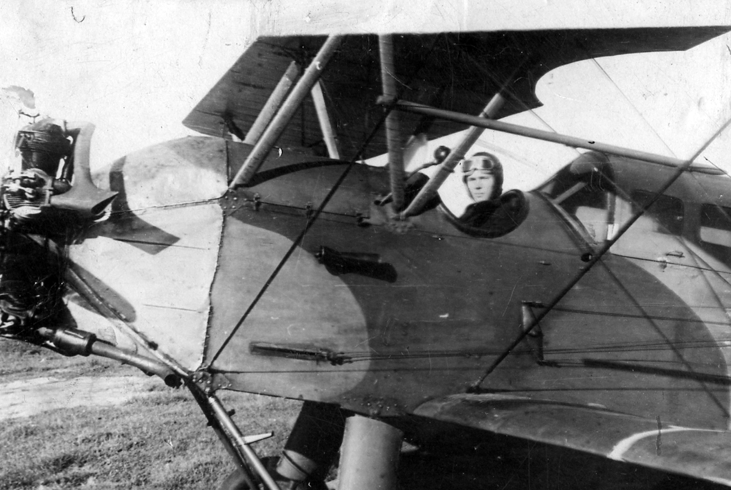

Slide 13
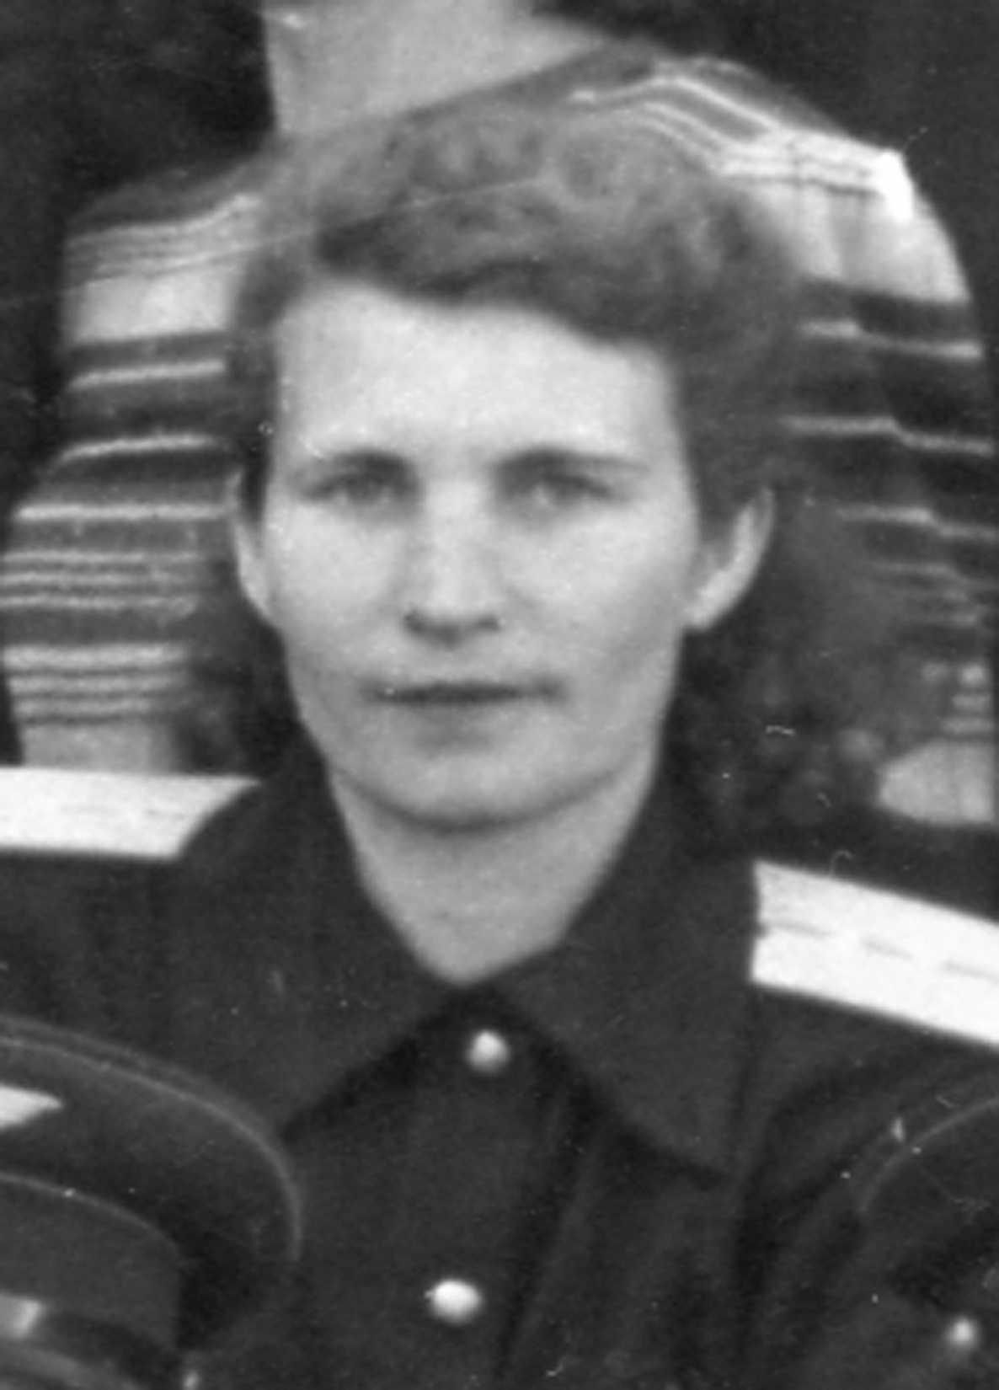

Slide 14
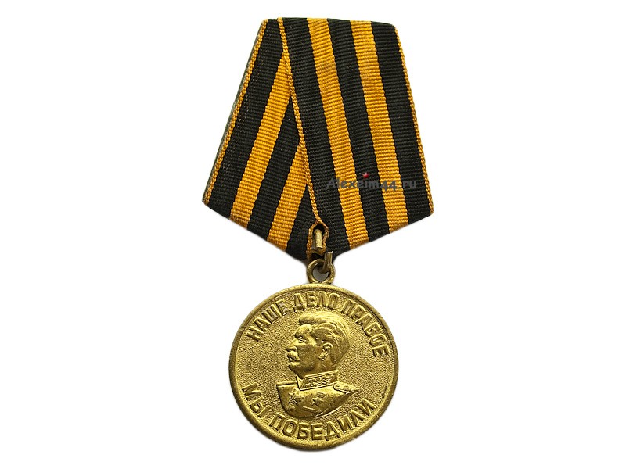
Валентина Александровна Лавренова
Военная радистка, работала в тылу.
Медаль “За Победу” хранится в семье, а другие медали не сохранились.
Родилась в 1919, была призвана в 22 года из села Калпашево, умерла в 2009 году.

Slide 15
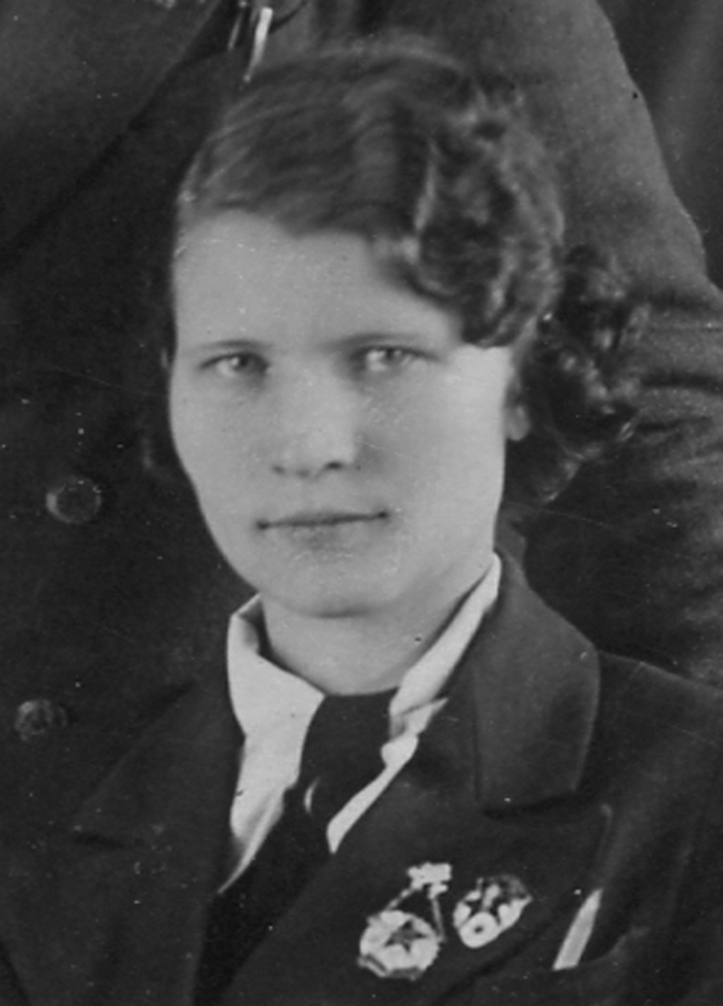

Slide 16
Зайцев Виктор Андреевич

Slide 17
Зайцев Виктор Андреевич
Родился 03.03 1930 года в башкирской деревне Васильевка.
Когда началась война ему было 11 лет.
Работал в тылу в своей деревне.
После войны был машинистом тепловоза, техником, начальником депо.
Сейчас пенсионер, проживает в г. Новосибирске.

Slide 18
Бауков Александр Николаевич

Slide 19
Бауков Александр Николаевич
Родился 24 .07 1919 года в башкирской деревне Васильевка.
Умер 3.02 2012 года.
Призван в армию в 1939 году. Служил на о. Сахалин
В 1941 году должен был демобилизоваться, но началась война.
Воевал на Дальнем Востоке с Японией до 1945 года, в 1946 году был демобилизован.
После войны вернулся в родную деревню и работал в колхозе "Прибельский"
в должности зампредседателя колхоза. Мои родственники с любовью хранят воспоминания об этом замечательном человеке.

Slide 20
Есипенко Федот Иванович

Slide 21
Есипенко Федот Иванович родился в 1903 году. На войне был связистом. Писал много писем домой его жене. Вот одно из его последних писем: «Какое счастье вернуться домой целым и невредимым! Вчера был очень тяжелый день, было жарко и меня сильно клонило в сон, так как я спал по три часа в сутки.Я прилег в окопе отдохнуть.Меня трясло как в зыбке». Через несколько дней Федот Иванович пропал без вести. Это было в 1943 году.

Slide 22
Гладышева Валентина Ильинична

Slide 23
Моей прабабушке Гладышевой/Шевелёвой Валентине Ильиничне сейчас 84 года.
Когда началась война, ей было 11 лет. В те тяжелые годы дети взрослели рано, на их плечи легла ответственность за судьбу страны: взрослые с оружием в руках на полях сражений защищали Родину, а подростки встали на их рабочие места в тылу.
Закончила 7 классов в 1944 году. Пришла на работу в 1944 году в 15 лет в июле. Сначала проходила курс счетоводов 6 месяцев, а затем устроилась учеником бухгалтера.
Казалось бы, необычная судьба… Но это судьба многих молодых людей военного времени. Прабабушка была комсомолкой, а это значит, что интересы Родины, общества для неё были выше личных. Иной судьбы для себя Валентина Ильинична не представляла.
На фронт Валю не брали, так как в 1944 ей было 15 лет, но работа в тылу была тоже очень ответственной.
Мне сейчас 11 лет. Трудно представить, что через 4 года я могу оказаться на рабочем месте. 15 лет-это еще детство. Но для Валентины детство закончилось после окончания 7 классов.
Так начиналась её взрослая жизнь, опаленная войной.
Сейчас моей прабабушке 85 лет. Она так и живет в городе Киселёвске. Каждый год её поздравляет на 9 мая Владимир Владимирович Путин. Один раз её показывали по телевизору. Я горжусь её званием Ветеран Труда!!!

Slide 24
Рыженков Егор Филиппович

Slide 25
Мой прадедушка родился в 1927 году, 24.04. в Кривошеинском районе, Томской области. Звали его Рыженков Егор Филиппович. Умер он в 2010 году, 27.01. У прадедушки была жена. Ее звали Ананьина Мария Ивановна. Родилась она на шесть лет раньше него, 25.08, 1921 года. А умерла она в 1998 году, 24.04. Он не воевал, а работал в тылу. За труд в тылу получил шесть медалей. Самая главная из них медаль, где написано: « Мы победили!» она была выдана сразу после войны. Награды прадедушки хранятся в нашей семье и напоминают о тех трагических и героических днях.

Slide 26
Пашковский Степан Александрович

Slide 27
Пашковский Степан Александрович родился в 1907 году. Призван в 1941 г. в 128 стрелковую дивизию. Направлен был на север, к границе с Финляндией. Воевал под Ленинградом, Петрозаводском, Мурманском. Был снайпером-разведчиком на северном направлении. Трижды был ранен, погиб в 1942 году. В семье хранится похоронка, в которой указано, что Степан Александрович пропал без вести при исполнении военного долга.

Slide 28
Мой прадед-лётчик Забровский Василий Андреевич

Slide 29
ЗАБРОВСКИЙ ВАСИЛИЙ АНДРЕЕВИЧ
МОЙ ПРАДЕДУШКА РОДИЛСЯ В1916 ГОДУ В ГОРОДЕ НОВОКУЗНЕЦКЕ КЕМЕРОВСКОЙ ОБЛАСТИ.ДО ВОЙНЫ В КОНЦЕ 30-Х ГОДОВ , ОКОНЧИЛ ЛЕТНОЕ УЧИЛИЩЕ. БЫЛ ПАРТИЙНЫМ ЧЕЛОВЕКОМ.ПЕРЕД ВОЙНОЙ ВАСИЛИЙ АНДРЕЕВИЧ РАБОТАЛ ИНСТРУКТОРОМ.ОН ОБУЧАЛ МОЛОДЕЖЬ УПРАВЛЯТЬ САМОЛЕТАМИ.

Slide 30
НАЧАЛО ВОЙНЫ.
КОГДА НАЧАЛАСЬ ВОЙНА,ВАСИЛИЙ АНДРЕЕВИЧ ПРОСИЛСЯ НА ФРОНТ,НО ЕГО НЕ ХОТЕЛИ ОТПУСКАТЬ Т.К. ОН БЫЛ НЕЗАМЕНИМ В ТЫЛУ,НАДО БЫЛО ОБУЧАТЬ НОВЫХ ЛЕТЧИКОВ ДЛЯ ФРОНТА.НО В КОНЦЕ 1941ГОДА ВАСИЛИЙ АНДРЕЕВИЧ УЖЕ БЫЛ НА ПЕРЕДОВОЙ.

Slide 31
ИЛ-2
ВАСИЛИЙ АНДРЕЕВИЧ БЫЛ ПЕРВОКЛАССНЫЙ ЛЕТЧИК.НА ФРОНТЕ ЕМУ ПРИСВОИЛИ ЗВАНИЕ СТАРШЕГО ЛЕЙТЕНАНТА.ЛЕТАЛ ОН НА ИЛ-2.ЭТОТ САМОЛЕТ НАЗЫВАЛИ ШТУРМОВИКОМ ИЛИ «ЛЕТАЮЩИМ ТАНКОМ»

Slide 32
ПОДВИГ ЛЕТЧИКА
ОДНАЖДЫ,В НЕЛЕТНУЮ ПОГОДУ,КОГДА НЕМЦЫ НЕ ЖДАЛИ НАПАДЕНИЯ.ВАСИЛИЙ АНДРЕЕВИЧ СО СВОИМИ БОЕВЫМИ ТОВАРИЩАМИ,АТАКОВАЛИ С НЕБА НЕМЕЦКИЙ АЭРОДРОМ.С ЗАДАНИЕМ ОНИ СПРАВИЛИСЬ БЛЕСТЯЩЕ.НИ ОДИН ВРАЖЕСКИЙ САМОЛЕТ НЕ ПОДНЯЛСЯ С АЭРОДРОМА.ОБРАТНО ВАСИЛИЙ АНДРЕЕВИЧ ВЕРНУЛСЯ НА САМОЛЕТЕ, У КОТОРОГО НЕ БЫЛО ОДНОГО КОЛЕСА, НО ОН СМОГ ПОСАДИТЬ САМОЛЕТ НА ТРЕХ КОЛЕСАХ.

Slide 33
НАГРАДЫ
ЗА ЭТОТ ПОДВИГ ВАСИЛИЙ АНДРЕЕВИЧ БЫЛ НАГРАЖДЕН ОРДЕНОМ «ВЕЛИКОЙ ОТЕЧЕСТВЕННОЙ ВОЙНЫ».Об ЭТОМ СЛУЧАЕ БЫЛ НАПЕЧАТАНО В ГАЗЕТЕ.ОНА ДОЛГО ХРАНИЛАСЬ У МОЕЙ ПРАБАБУШКИ.НО ГАЗЕТА, К СОЖАЛЕНИЮ, БЫЛА УТЕРЯНА. БОЕВЫЕ ОРДЕНА БЫЛИ УКРАДЕНЫ
ИЗ НАШЕЙ СЕМЬИ. ПРЕСТУПНИКИ ДО СИХ ПОР НЕ НАЙДЕНЫ.

Slide 34
БЕЗ ВЕСТИ ПРОПАВШИЙ
ЕДИНСТВЕННЫМ ДОКУМЕНТОМ, СОХРАНИВШИМСЯ В СЕМЬЕ ЯВЛЯЕТСЯ СПРАВКА, ПОЛУЧЕННАЯ В 1943 ГОДУ. РОДСТВЕННИКАМ В КЕМЕРОВСКУЮ ОБЛАСТЬ ПРИШЛО ИЗВЕЩЕНИЕ,В КОТОРОМ СООБЩАЛОСЬ,ЧТО ЗАБРОВСКИЙ ВАСИЛИЙ АНДРЕЕВИЧ С БОЕВОГО ПОЛЕТА НЕ ВЕРНУЛСЯ.СЧИТАТЬ ЕГО БЕЗ ВЕСТИ ПРОПАВШИМ.

Slide 35
Панченко Фёдор Никитович

Slide 36
Панченко Фёдор Никитович
Мой прадед, Фёдор Никитович Панченко, родился 24 мая 1916 года. Ни мне, ни моему папе не представилась возможность увидеть прадеда: он рано умер. Но мы о нём много знаем из рассказов моей бабушки. Мой прадед родился на Украине в Луганской области в деревне Трёхизбенка Старобельского района. Деревня стояла в очень живописном месте на берегу Северного Донца. Хата стояла в вишнёвом саду, вокруг дома были заросли сирени, была и пасека, и большой огород. В семье было 5 сыновей и 2 дочери. Родители в строгости воспитывали детей и стремились им дать высшее образование.

Slide 37
Но началась война…
В 1941 году все сыновья Панченко с первого дня ушли на фронт. Старший сын, Пётр, был убит в первые дни войны. Второй сын, Николай, был кадровым военным, дошёл до Берлина и получил в конце войны звание генерала. Никита был инженером- железнодорожником, тоже прошёл всю войну. Василий имел экономическое образование, тоже воевал на фронте. Прадед Фёдор закончил Политехнический институт. И в 25 лет добровольно ушёл на фронт.

Slide 38
Прадед Фёдор
После четырёх месяцев войны Фёдор получил ранение и был отправлен в Ташкент в госпиталь. После лечения он попал на юго-восточный фронт и принимал участие в обороне Сталинграда. Прадед был командиром батальона. После освобождения Сталинграда советские войска двигались к Ростову-на-Дону. Здесь шли тяжёлые бои. Под Ростовом в городе Батайске Фёдора тяжело ранили. Он пролежал всю ночь на морозе в лесополосе. Под утро его нашли санитары. Прадед был в очень тяжелом состоянии. В госпитале не могли спасти ногу, так как началась гангрена. Ногу пришлось ампутировать. После госпиталя Фёдор был отправлен в тыл для обеспечения армии продовольствием.

Slide 39
Награды Фёдора
1. Орден Красного Знамени
2. Орден Мужества
3. Медали «За отвагу»
4. Медаль «За оборону Сталинграда»
У него были и другие награды, но, к сожалению, бабушка уже не помнит.

Slide 40
Все мои родственники, которые воевали на войне:
Саакян Андронник Багратович
Панченко Фёдор Никитович
Панченко Пётр Никитович
Панченко Никита Никитович
Панченко Василий Никитович
Панченко Николай Никитович
Демиденко Фёдор Фёдорович
Чугуров Михаил Кузьмич
Кузнецов Михаил Алексеевич

Slide 41
Дряпкин Борис Семёнович

Slide 42
Прапрадедушка Борис Семенович родился в Риге в 1903 году. Окончил Рижский медицинский университет. Он был подполковником медицинской службы и начальником эвакуационного госпиталя во время войны. Борис Семёнович был призван в вооружённые силы в 1939 году и участвовал сначала в войне с Финляндией, затем в Великой Отечественной войне. Прапрадед прошел с боями от Москвы до Праги, затем его перебросили на войну с Японией, а закончил он войну в Южном Сахалине. Был награждён 13-ю или 14-ю медалями и 5-ю орденами: 3 ордена Красной Звезды и 2 ордена Великой Отечественной войны 2 степени. Прапрадедушка рассказывал, как получил орден Красной Звезды. Он был начальником госпиталя, где лежали раненые, и была опасность, что немцы их захватят. В этом случае они бы перестреляли всех раненых, а деда бы казнили. Но когда часть раненых переправляли через мост, немцы его бомбили и раненые начали тонуть. Дед плохо умел плавать, но он смог спасти всех раненых и за свою доблесть был награжден орденом Красной Звезды.

Slide 43
Ляхова Надежда Юрьевна

Slide 44
Прабабушка Надежда родилась в 1924 году. Когда она была юной девушкой, в её деревню, в Брестской области , в Белоруссии, вторглись немецкие войска. Они загнали всех жителей деревни в сарай, закрыли двери и, за то, что пленники помогали партизанам, их сожгли. А прабабушке удалось убежать через окно. Была зима и, чтобы не оставалось следов, она всю ночь бежала босиком. Прабабушка добралась до партизан и встала в их ряды, где была медсестрой.

Slide 45
Кантаев Петр Дмитреевич

Slide 46
Кантаев Пётр Дмитреевич призывался в 1941 году, служил в 216 отдельном гвардейском батальоне связи. Был командиром отделения.
Награды:
-орден Красной звезды в 1943
-медаль «За оборону Москвы»
-медаль «За взятие Калининграда»
-медаль «За взятие Берлина»
-медаль «За Победу в Великой Отечественной войне»
Медали хранятся в семье вместе с документами.

Slide 47
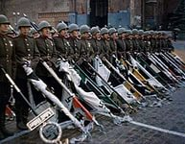
Вот и закончилась работа над проектом. Работа, которая сплотила нас и позволила понять, что мы- наследники Великой Победы многомиллионного Советского народа над фашистской Германией. Это наши прадедушки и прабабушки работали день и ночь у станков. Они ковали Великую Победу в тылу. Это наши прадедушки и прабабушки стояли насмерть на полях Великой Отечественной, защищали свой дом, родную землю и чистое небо над своей страной. Это они, наши родные и близкие, подарили нам жизнь, свободу и великую веру в справедливость. Как жаль, что многих из них сегодня нет в живых. Как хотелось бы расспросить их о тех страшных и героических днях. Увы, они уже ничего не расскажут. Они нет, а мы? Мы сегодня рассказали о подвигах наших родных, чьи судьбы были так похожи, потому что главной целью их жизни было служение Родине и народу.
Работая над проектом, мы поняли: нам есть, на кого равняться, есть, с кого брать пример.
Сегодня на Западе стало модно переписывать историю. «Не выйдет, господа!» Пока мы помним, подвиг нашего народа не стереть в исторической памяти человечества. «Никто не забыт, ничто не забыто.»
5 А класс

Slide 48
Проект выполнили:
Безверхова Елизавета
Беленький Даниил
Вайс Александр
Гладышева Ксения
Елезов Борис
Есипенко Павел
Першин Николай
Саакова Милана
Урбанаева Дарима
Филиппова Карина
Шабалина Диана
Шимун Александр
Руководитель проекта Шелехова М. Н.

